Slide 1
Особенности создания учебного плана в ЭПОС.Школа при формировании АООП
Главный аналитик отдела цифровых решений в социально-экономической сфере управления разработки и развития информационных систем ГБУ ПК «Центр информационного развития Пермского края»

Slide 2
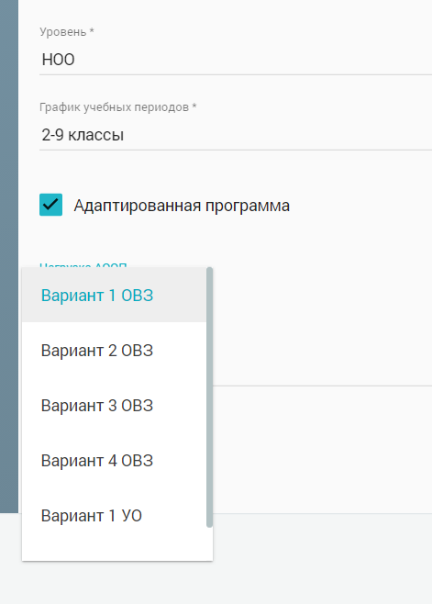
Особенности создания учебного плана в ЭПОС.Школа при формировании АООП для НОО
НОО
«Вариант 1 ОВЗ» - в УП можно выбрать предметы без иконки «А»
«Вариант 2 ОВЗ» - в УП можно выбрать предметы с/без иконкой(и) «А»
«Вариант 3 ОВЗ» - в УП можно выбрать предметы с иконкой «А»
«Вариант 4 ОВЗ» - в УП можно выбрать предметы с иконкой «А»
«Вариант 1 УО» - в УП можно выбрать предметы с иконкой «А»
«Вариант 2 УО» - в УП можно выбрать предметы с иконкой «А»

Slide 3
Особенности создания учебного плана в ЭПОС.Школа при формировании АООП для НОО
НОО
«Вариант 1 ОВЗ» - учащийся с ОВЗ, но с полной сохранностью интеллекта (содержание будет, как у здорового ребёнка, но программа адаптированная)
«Вариант 2 ОВЗ» - у учащегося есть склонность к выпадению из уровня развития по возрасту; наблюдается положительная динамика, может осваивать основные предметы наряду с предметами с пометкой «адаптированный»
«Вариант 3 ОВЗ» - у учащегося динамика отрицательная, не может осваивать основные предметы
«Вариант 4 ОВЗ» - у учащегося серьёзные поражения коры головного мозга (похож на «Вариант 1ОУ»)
«Вариант 1 УО» - у учащегося интеллект не сохранен, но он социально адаптирован
«Вариант 2 УО» - интеллект не сохранён, социально не адаптирован

Slide 4
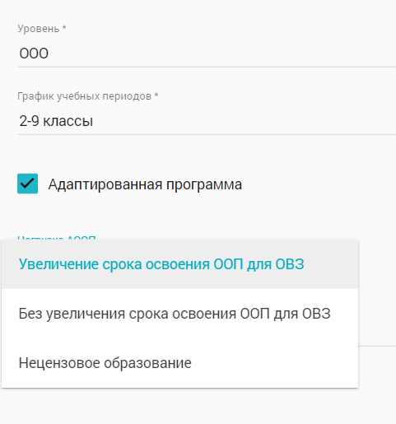
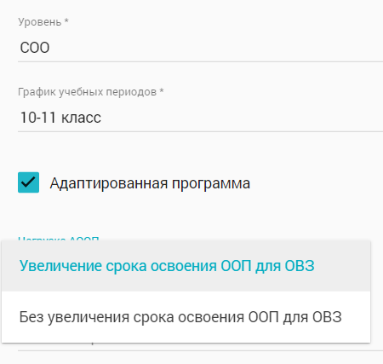
Особенности создания учебного плана в ЭПОС.Школа при формировании АООП для ООО и СОО
ООО
«Увеличение срока освоения ООП для ОВЗ» -
в УП можно выбрать предметы без иконки «А»
«Без увеличения срока освоения ООП для ОВЗ» -
в УП можно выбрать предметы без иконки «А»
«Нецензовое образование» - в УП можно выбрать предметы только с иконкой «А»
СОО
«Увеличение срока освоения ООП для ОВЗ» -
в УП можно выбрать предметы без иконки «А»
«Без увеличения срока освоения ООП для ОВЗ» -
в УП можно выбрать предметы без иконки «А»

Slide 5
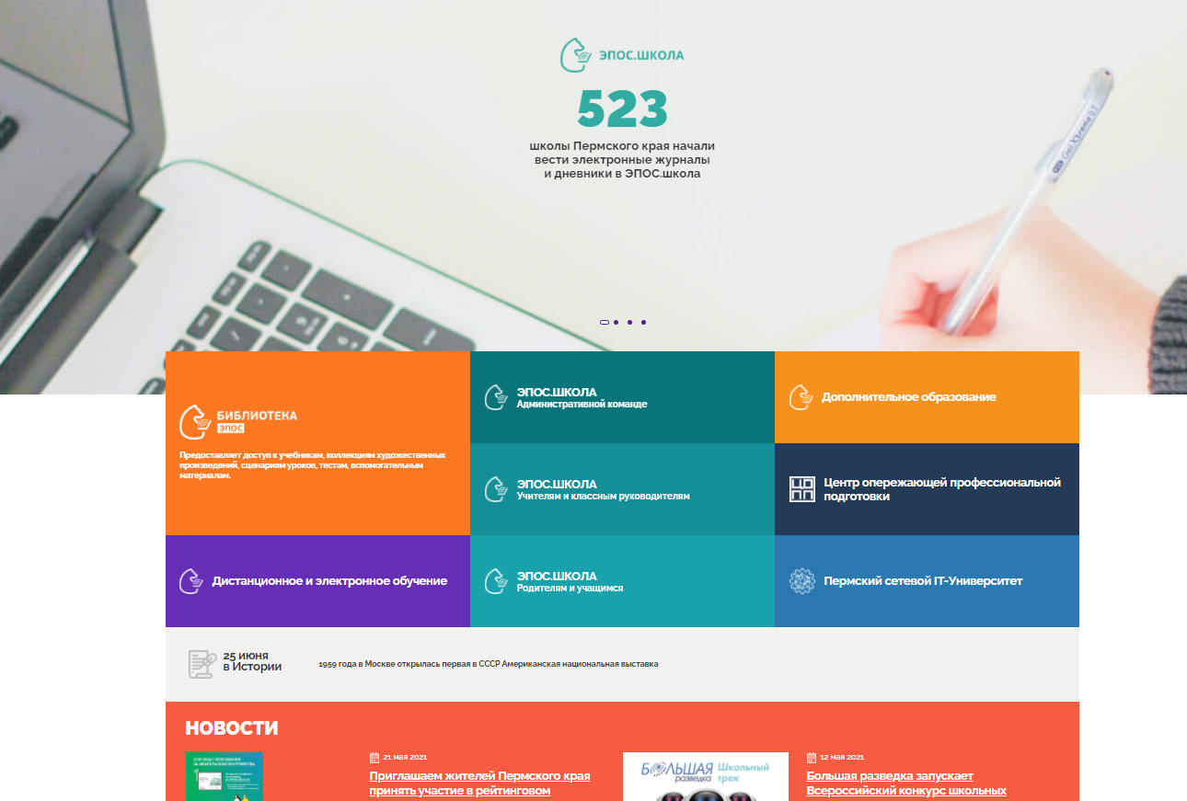
Информационный портал «ЭПОС» - https://epos.permkrai.ru/
Оформление в электронном журнале ЭПОС.Школа данных по детям, перешедшим на семейное образование https://epos.permkrai.ru/wp-content/uploads/2020/12/oformlenie_v_ezhd_uchenikov_pereshedshih_na_semejnoe_obrazovanie-2.pdf
Вебинары от 3 и 10 декабря «О семейном образовании» - https://epos.permkrai.ru/webinars/vebinary/tekushhij-status-raboty-epos-shkola-rabota-v-razdele-spravochniki/

